Slide 1
학습 데이터 구축 및 살펴보기

Slide 2
학습 데이터 구축하기
자체 학습 데이터를 파일로 작성할 경우 CSV 파일 형식으로 저장하면 pandas 라이브러리에서 제공하는 함수를 이용하여 여러 작업들을 할 수 있는 장점이 있음
아래와 같은 1차식에 의해 만들어지는 데이터를 학습 데이터로 쓴다고 가정
z = 3 * x + 2 * y + 4 +ℯ

Slide 3
100개의 샘플 데이터를 생성한 후 이를 csv 형식으로 저장하는 파이썬 코드
import os
import numpy as np
def create_learning_data(file_name):
  f = open(file_name, "w")
  f.write("x,y,z\n")
  np.random.seed(30)
  x = 50 * np.random.rand(100)
  y = 50 * np.random.rand(100)
  z = 3*x + 2*y + 4 + np.random.randn(100)
  for v1, v2, v3 in zip(x, y, z):
  f.write(str(v1) + "," + str(v2) + "," + str(v3) + "\n")
  f.close()
헤더 작성
[0, 50) 사이의 100개의 랜덤 생성
[-1,1] 사이의 정규 분포를 따르는 랜덤 값을 추가
x값 하나, y값 하나 그리고 z의 값 하나를 튜플 형태로 묶기 위해 zip 함수를 사용

Slide 4
예제 학습 데이터 다운로드
사이트명 | URL | 비고
UCI | https://archive.ics.uci.edu/ml/index.html
KEEL | http://sci2s.ugr.es/keel/datasets.php
OpenML | https://www.openml.org/
Kaggle public datasets | https://www.kaggle.com/datasets
Quandl | https://www.quandl.com
Amazon’s AWS | http://aws.amazon.com/fr/datasets/
Wikipedia | https://goo.gl/SJHN2k
UCR | http://timeseriesclassification.com/ | Time Series Data
Deep Learning | http://deeplearning.net/datasets/ | Deep Learning Data
AI WiKi | https://skymind.ai/wiki/open-datasets | Deep Learning Data
Extended MNIST | https://www.kaggle.com/crawford/emnist | Deep Learning Data
HealthData.gov | https://healthdata.gov/ | Health Data
nature.com | https://www.nature.com/sdata/policies/repositories | Scientific Data
아무리 좋은 학습 알고리즘을 사용하더라도 학습 데이터가 시원치 않으면 학습 결과도 좋을 수 없음
  좋은 학습 데이터를 얻기 위해 노력
다양한 도메인에서 여러 공개 데이터 셋을 제공
  학습 기능을 배우고자 하는 사람들에게 많은 도움

Slide 5
예제 학습 데이터 다운로드
사이트에 따라 다운로드 파일 형식이 다를 수가 있음
  OpenML인 경우는 ARFF, CSV, JSON, XML, RDF 형식으로 데이터를 다운로드
  CSV 형식을 지원해 준다면 그 형식으로 다운로드 받은 후 그 파일을 pandas 모듈의 read_csv 함수를 통해서 메모리로 읽어 들이면 됨
  CSV 파일을 지원하지 않는다면 지원 형식 중 하나로 다운로드 받은 후 이를 CSV로 변환
  데이터를 다운로드 받는 기능은 urllib.request 모듈의 urlretrieve 함수를 이용
    첫 번째 인수로 다운로드할 데이터 파일의 url을, 두 번째 인수로 다운로드한 파일을 저장할 파일 이름

Slide 6
예제 학습 데이터 다운로드
import os
from six.moves import urllib
def download_data(url, dir_name, file_name):
  if not os.path.isdir(dir_name):
  os.makedirs(dir_name)
  file_path = os.path.join(dir_name,file_name)
  urllib.request.urlretrieve(url, file_path)
다운로드 대상의 url
저장 파일명
저장 디렉토리명
dir_name = "datasets/iris"
file_name = "iris.csv"
download_data("https://www.openml.org/data/get_csv/61/dataset_61_iris.arff", dir_name, file_name )

Slide 7
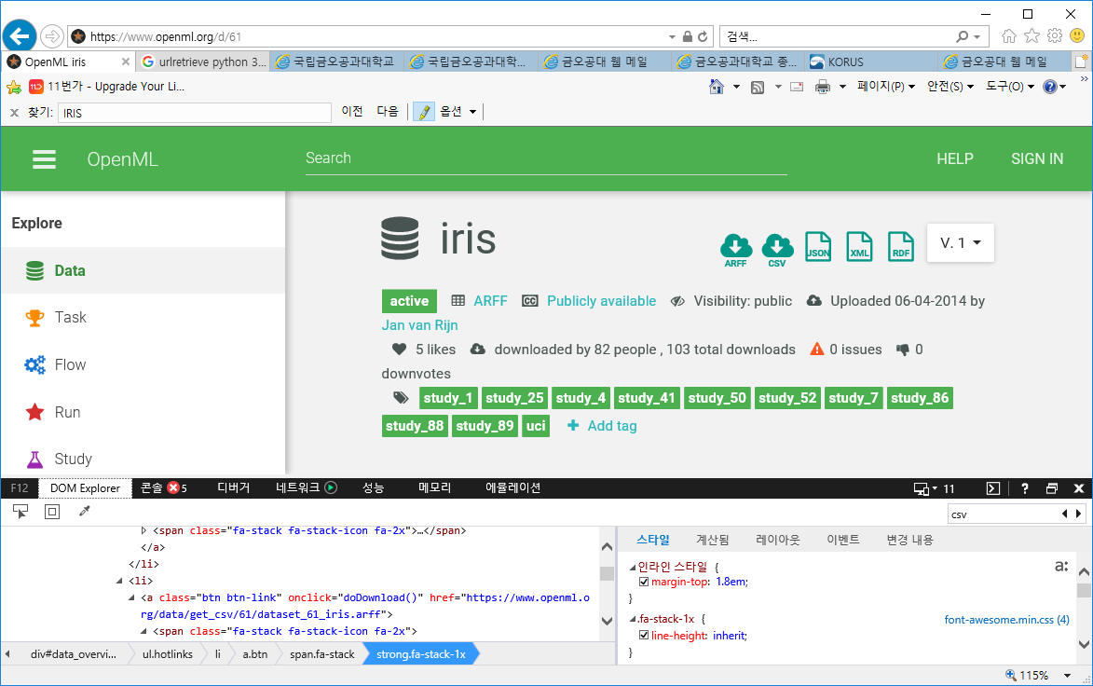
예제 학습 데이터 다운로드
OpenML에서 다른 데이터를 다운로드 받을 경우, 그에 대응되는 url은 OpenML 사이트에서 원하는 데이터를 찾아 들어간 후 html 문서의 소스 코드를 조사

Slide 8
예제 학습 데이터 다운로드
다운로드할 파일이 tar 파일인 경우, download_data 함수를 이용하여 원하는 위치에 tar 파일을 저장한 후에 압축을 해제
import tarfile
Import os
def extract_all_from_tarfile(file_name):
  tar_file = tarfile.open(file_name)
  tar_file.extractall(path=os.path.splitext(file_name)[0])
  tar_file.close()

Slide 9
학습 데이터 메모리 로드
파일명을 인수로 해서 pandas 모듈의 read_csv 함수를 이용
  함수의 결과로 DataFrame 타입의 객체가 넘어 옴
import pandas as pd
create_learning_data(“sample1”)
my_data = pd.read_csv(“sample1”)
앞에서 정의한 함수임

Slide 10
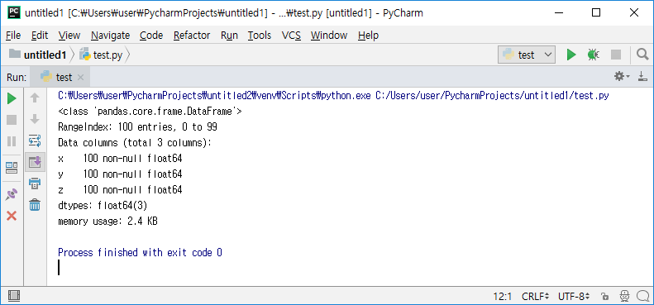
학습 데이터 살펴보기
학습 데이터를 간략히 살펴볼 필요성이 있을 경우, pandas 라이브러리의 메서드들을 활용
info() 메서드는 데이터에 대한 전체 행수 (학습 샘플 수), 각 필드 (특징)의 타입과 null이 아닌 데이터 개수 등을 제공
my_data.info()

Slide 11
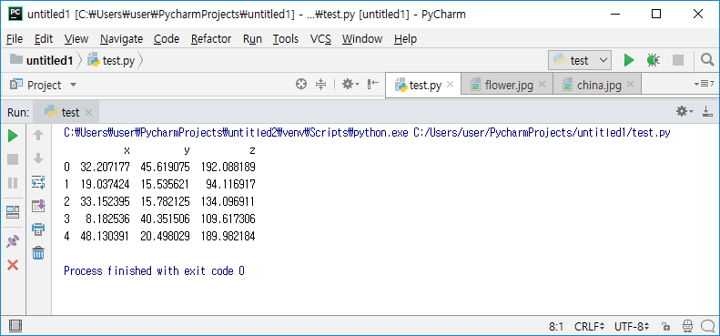
학습 데이터 살펴보기
head() 메서드는 앞 5개의 학습 샘플 데이터를 제공
heads = my_data.head()
print(heads)

Slide 12
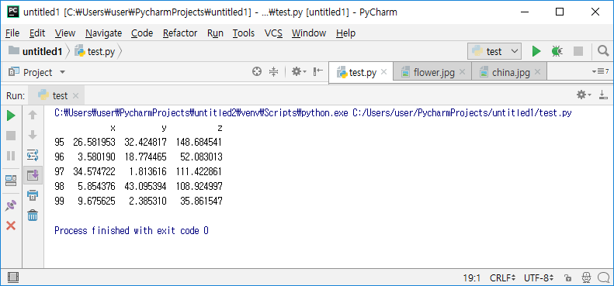
학습 데이터 살펴보기
tail() 메서드는 끝 5개의 학습 샘플 데이터를 제공
tails = my_data.tail()
print(tails)

Slide 13
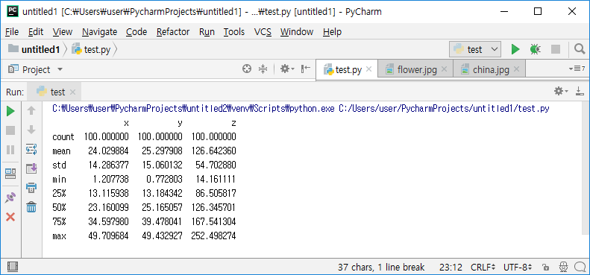
학습 데이터 살펴보기
describe() 메서드는 각 필드의 평균, 표준편차, min 값, 1/4분위 값, 2/4분위 값, 3/4분위 값, max 값을 제공
desc = my_data.describe()
print(desc)

Slide 14
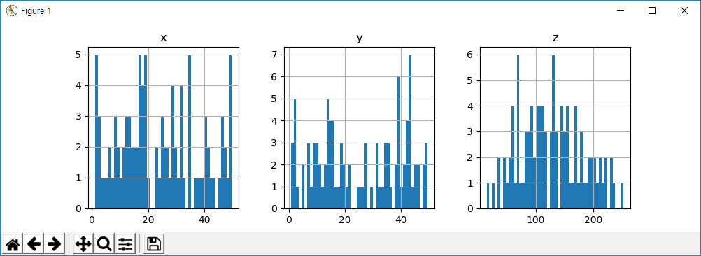
학습 데이터 살펴보기
hist() 메서드는 필드들의 히스토그램을 보여줌
  수치 필드의 분포를 빠르게 이해하고자 하는 경우에 종종 사용
  bins 인자로 빈의 개수를, layout 인자를 통해 필드들을 배치 형태를, 그리고 전체 크기를 인치 단위로 지정
  결과가 그래픽 버퍼에만 출력이 되고 화면으로는 출력이 되지 않음. matplotlib 라이브러리의 pyplot 모듈의 show 함수를 추가 호출
import matplotlib.pyplot as plt
my_data.hist(bins=50, layout=(1,3),
figsize=(10,3))
plt.show()

Slide 15
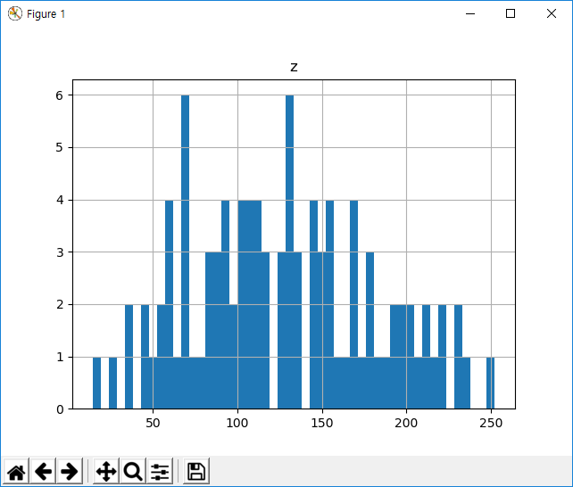
학습 데이터 살펴보기
  특정 필드만 보고자 할 경우는 column 인자를 사용
import matplotlib.pyplot as plt
my_data.hist(bins=50, column="z")
plt.show()

Slide 16
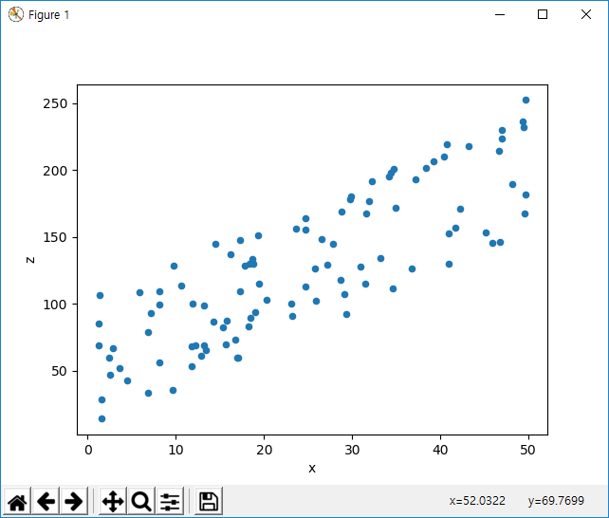
학습 데이터 살펴보기
plot() 메서드는 데이터를 시각화 하는 기능, 즉 다양한 형태의 그래프 출력 기능을 제공
  hist 메서드와 마찬가지로 결과가 그래픽 버퍼에만 출력
  matplotlib 라이브러리의 pyplot 모듈의 show 함수를 추가 호출
import matplotlib.pyplot as plt
my_data.plot(kind="scatter", x ='x', y='z')
plt.show()
데이터를 분산 형태로 표시

